Slide 1


语法制导翻译和中间代码生成
词法分析和语法分析之后的中间代码生成，是编译第三阶段的工作。本章介绍几种典型的中间代码形式，以及产生它的算法。
中间代码的形式很多，如逆波兰记号、树形表示、三元式、四元式。他们都是介于单词流与目标指令之间的“中间产品”。

Slide 2
困难
解决办法
目前还不存在一种广泛接受的方式来描述为典型程序语言产生中间代码所需的邻语言的动作。原因是代码生成依赖于对语义的解释，而语义的刻划的形式化系统尚未诞生。
为每一个产生式配一个翻译子程序（语义子程序、动作），在语法分析的同时执行它。这样，配上语义动作之后，既指定了串的意义，同时又按这种意义规定了生成某种中间代码应作的基本动作。

Slide 3
本章内容
语法制导翻译
逆波兰表示法
三元式和树
四元式
简单算术表达式和赋值句到四元式的翻译
布尔表达式到四元式的翻译
控制语句的翻译
数组元素的引用
过程调用
说明语句的翻译
自上而下分析制导翻译概说

Slide 4
5.1 语法制导翻译概说
概念
在语法分析过程中，随着分析的步步进展，根据每个产生式所对应的语义子程序（语义动作）进行翻译（产生中间代码）的办法。

Slide 5
标记说明
描述语义动作时，需要赋予每个文法符号X（终结符或者 非终结符）以种种不同方面的值，如X.TYPE(类型），X.VAL(值）等。
一个产生式中同一符号多次出现，用上角标来区分。
E → E + E 表示为 E → E⁽¹⁾ + E⁽²⁾
每个产生式的语义动作，写在该产生式之后的花括号
内。

Slide 6
语法制导的一个具体实现
先对LR分析器的栈作一些改进，加入语义值。
S_{m}
Y.VAL
Y
TOP
实际上为一个指示器，指向分析表的某一行。
S_{m-1}
X.VAL
X
需要保存的某些语义信息。
文法符号，无须进栈，让其进栈只是为了醒目。
…
…
…
S₀
--
#
STATE
VAL
SYM

Slide 7
文法及其语义动作
(0)S’→ E {print E.VAL}
(1)E→E⁽¹⁾+E⁽²⁾ {E.VAL:=E⁽¹⁾.VAL+E⁽²⁾.VAL}
(2)E→E⁽¹⁾*E⁽²⁾ {E.VAL:=E⁽¹⁾.VAL*E⁽²⁾.VAL}
(3)E→(E⁽¹⁾) {E.VAL:=E⁽¹⁾.VAL}
(4)E→n {E.VAL:=LEXVAL}

Slide 8
上述的语义动作等于给出了计算由＋、*组成的整数算术式的过程。其相应的程序段如下：
(0)S’→ E print VAL[TOP]
(1)E→E⁽¹⁾+E⁽²⁾ VAL[TOP]:=VAL[TOP]+VAL[TOP+2]
(2)E→E⁽¹⁾*E⁽²⁾ VAL[TOP]:=VAL[TOP]*VAL[TOP+2]
(3)E→(E⁽¹⁾) VAL[TOP]:=VAL[TOP+1]
(4)E→n VAL[TOP]:=LEXVAL
若把语义动作改为产生中间代码的动作，就能随着分析的进展逐步生成中间代码。

Slide 9
中间代码的必要性
大部分的编译器都不直接产生目标代码，虽然这是可以实现的，但是产生的代码不是最优的。因为这涉及到寄存器的分配问题，在语义分析阶段，很难有效地分配它们。

Slide 10
5.2 逆波兰表示法
波兰逻辑学家卢卡西维奇（Lukasiewicz）发明的一种表示法。
概念
一般，若e₁,e₂为任意的后缀表达式，Θ 为任意双目运算符，则用Θ作用于e₁和e₂所代表的结果用后缀式e₁e₂ Θ表示。
推而广之， Θ为k目运算符，则Θ作用于e₁e₂…e_{k}的结果用e₁e₂…e_{k} Θ来表示。

Slide 11
示例
a * ( b + c ) → abc+*
(a + b)*(c + d) → ab + cd +*
若用？表示if-then-else,则
If a then if c-d then a+c else a*c else
a+b → a cd- ac+ ac*? ab+?

Slide 12
后缀式求值
使用一个栈（软件栈或者硬件栈）来求值。
求值过程：
从左到右扫描后缀式，每碰到运算量就把它推进栈，每碰到k目运算符就把它作用于栈顶的k个项，并用运算结果来代替这k个项。

Slide 13
ab+c*的求值（a=1,b=3,c=5)
1
3
+
5
*
3+1=
5*4=
4
20
栈顶两项相乘，移去两项，积置于栈顶
计算完毕，结果为20
ab相加，移去两项，和置于栈顶
a进栈
b进栈
c进栈

Slide 14
后缀式的控制流
前面讲到，if-then-else运算符的实现”exy?”
→ e不等于0，取x，否则取y.
这种表示法要求在任何情况下都要把x,y都计算出来，尽管只用到其中一个。而且，如果运算量无定义或者有副作用，则后缀表示法不仅无效，而且可能是错误的。

Slide 15
解决方案
引入标号，在后缀式中加入条件转移，无条件转移算符。
存储方式
后缀式存放在一维数组POST[1..N]中，每个元素是运算符或者分量（指向符号表）。

Slide 16
转移算符
p jump → 转到POST[p]
e1e2pjlt → e1<e2时，转到POST[p]
e p jez → 若e=0,转到POST[p]
If e then x else y
→
e p1 jez x p2 jump p1:y p2:

Slide 17
在数组POST中出现的后缀式
p₁
p₂
e
下标
x
e
p₁
jez
x
p₂
jump
y
数组
y
符号表
后跟冒号的p₁,p₂实际上并不存储

Slide 18
语法制导生成后缀式
产生式所带的语义动作，由以下模式描述。
E → E⁽¹⁾op E⁽²⁾
{E.CODE:= E⁽¹⁾.CODE||E⁽²⁾.CODE||op}/{print op}
E → (E⁽¹⁾) { E.CODE := E⁽¹⁾.CODE} /{}
E → id { E.CODE := id} /{print id}

Slide 19
a+b*c的翻译
E_{c}
输入
a
+
b
*
c
E_{b}
E₁
输出
a
b
c
*
+
E_{a}
E
移进a
用E→id归约，print a
移进+
移进b
用E→id归约， print b
移进*
移进c
用E→id归约，print c
用E→E op E归约，print +
用E→E op E归约，print *
结束，结果为abc*+

Slide 20
5.3 三元式和树
三元式的构成： OP ARG1 ARG2
ARG1和ARG2都是指示器，指向符号表的某项，或者三元式表自身的某项。OP通常用整数编码。
X := A + B * C的三元式
(1） * B C
+ A (1)
:= X (2)

Slide 21
语法制导生成三元式的语义动作
指示器，指向符号表中某一项，或者三元式表中某一项
E→E⁽¹⁾ op E⁽²⁾
{ := TRIP(op,E⁽¹⁾.VAL,E⁽²⁾.VAL}
(2) E→(E⁽¹⁾) {E.VAL:= E⁽¹⁾.VAL}
(3) E→-E⁽¹⁾ {E.VAL:= (@,E⁽¹⁾.VAL,-}
(4) E→id {E.VAL:= (id)}
语义过程，产生新的三元式，回送新三元式在三元式表中的位置
E.VAL
TRIP
ENTRY
对id代表的标示符查找符号表以获知在表中的位置的函数过程。

Slide 22
两个语义过程
LOOKUP(NAME):对NAME查符号表。查到则返回入口值，否则返回NULL.(出错处理，调用FILLSYM)
FILLSYM(NAME):在符号表中开辟新项目，返回入口值。
问题
三元式中指示器连接，不能更动，不利于优化。

Slide 23
间接三元式
用一张间接码表辅以三元式表来表示中间代码。
X:=(A+B)*C Y:=D↑(A+B)
间接码表体现了顺序次序。在代码优化需要调整顺序的时候，只需要重新安排间接码表，无需改动三元式表。同时，相同的三元式无需重复填入三元式表。
间接码表
 | Op ARG1 ARG2
(1) | + A B
(2) | * (1) C
(3) | := X (2)
(4) | ↑ D (1)
(5) | := Y (4)
(1)
(2)
(3)
(1)
(4)
(5)

Slide 24
语义动作
对于间接三元式表示，产生三元式表时，应增添产生间接码表的语义动作。并且，在向三元式表填进一个三元式之前，必须先查看一下此式是否已在其中，如已在其中，就无需再填如。

Slide 25
树
用树形结构来表示一个表达式或者语句。
简单变量或者常数的树就是该变量或者常数自身。一般叶子表示运算量，内结点表示OP。如e₁和e₂的树为T₁和T₂,那么，e₁+e₂、e₁*e₂和-e₁的树分别为：
＋
*
-
T1
T2
T1
T2
T1

Slide 26
例
A*(B+C)/D
E
/
E
*
D
E
A
+
E
E
E
E
B
C
A
*
(
B
+
C
)
/
D
规约过程
树

Slide 27
函数过程，建立一个以OP为结点，E(1).VAL和E(2).VAL为左右枝的子树，回送新子树根的指针
语法制导产生树
E→ E⁽¹⁾ OP E⁽²⁾
{ E.VAL:= (OP,E⁽¹⁾.VAL,E⁽²⁾.VAL)}
(2)E→(E⁽¹⁾)
{ E.VAL:= E⁽¹⁾.VAL }
(3)E→-E⁽¹⁾
{ E.VAL := (@,E⁽¹⁾.VAL)}
(4)E→i
{ E.VAL:= (i) }
NODE
与NODE相仿，但是它只有一个分枝。
函数过程，建立一个以i.LEXVAL为标志的结，并回送此结的地址，该结是个端末结（叶结）。
UNARY
LEAF

Slide 28
5.4 四元式
OP ARG1 ARG2 RESULT
运算量和运算结果有时指用户自定义的变量，有时指编译程序引进的临时变量。如果OP是算术或者逻辑算符，则RESULT总是一个新引进的临时变量，存放中间结果。不加限制地使用临时变量，在优化时压缩。
OP:算符的整数码
ARG和RESULT:符号表入口或者临时变量的整数码
RESULT为Ti时的处理：可以填入符号表，通过符号表入口进行引用，也可以不填，用某种整数编码代表它们。

Slide 29
A:==-B*(C+D)的四元式
@ B _ T1
+ C D T2
* T1 T2 T3
:= T3 _ A
三元式和四元式的差异是表示式中有多少间接表示的问题。
三元式对于结果用指示器指向式子表示。
四元式使用临时变量，计算和使用的联系不那么直接了，允许重排顺序，利于优化。

Slide 30
5.5 简单算数表达式和赋值句到四元式的翻译
下面要讨论的是只含整型变量的简单赋值句的翻译。它的文法描述：
A→i:=E
E→E+E|E*E|-E|(E)|i (5.1)
非终结符A代表“赋值句”。该文法是一二义性文法，但接受通常对于算符的结合性和优先级的规定，可以克服。

Slide 31
几个语义变量和过程
NEWTEMP: 函数过程。每次调用时，它都回送一个代表新临时变量名的整数码作为函数值。
ENTRY(i）：函数过程
E.PLACE: 和非终结符E相联系的语义变量，表示存放E值的变量名在符号表的入口或者整数码（若为临时变量）。
GEN(OP,ARG1,ARG2,RESULT): 语义过程，把四元式（OP,ARG1,ARG2,RESULT)填入四元式表。

Slide 32
翻译算法的语义动作描述
A→i:=E {GEN(:=, E.PLACE, _, ENTRY(i))}
E→E⁽¹⁾+E⁽²⁾ {E.PLACE:=NEWTEMP;
GEN(+, E⁽¹⁾.PLACE, E⁽²⁾.PLACE, E.PLACE)}
(3) E→E⁽¹⁾*E⁽²⁾ {E.PLACE:=NEWTEMP;
GEN(*, E⁽¹⁾.PLACE, E^{(2).}PLACE, E.PLACE)}
(4)E→-E⁽¹⁾ {E.PLACE:=NEWTEMP;
GEN(@, E(1).PLACE, _, E.PLACE)}
(5)E→(E⁽¹⁾) {E.PLACE:=E(1).PLACE}
(6)E→i {E.PLACE:= ENTRY(i) }

Slide 33
示例
A
8
E
7
E
归约树
6
E
E
5
2
E
E
E
1
3
4
A := - B * ( C + D )

Slide 34
输入
栈
PLACE
四元式
A:=-B*(C+D)
i
A
:=-B*(C+D)
i:=
A_
-B*(C+D)
i:=-
A__
B*(C+D)
i:=-i
A__B
*(C+D)
i:=-E
A__B
(@, B, _, T1)
*(C+D)
i:=E
A_T1
*(C+D)
i:=E*
A_T1_
(C+D)
i:=E*(
A_T1__
C+D)
i:=E*(i
A_T1__C
+D)
i:=E*(E
A_T1__C
+D)
i:=E*(E+
A_T1__C_
D)
i:=E*(E+i
A_T1__C_D
)
i:=E*(E+E
A_T1__C_D
(+, C, D, T2)
)
i:=E*(E
A_T1__T2
)
i:=E*(E)
A_T__T2_
i:=E*E
A_T1_T2
(*, T1, T2, T3)
i:=E
A_T3
(:=, T3, _, A)
A

Slide 35
类型转换
前面假定了所有i都是整型，实际上，在一个表达式中可能出现各种不同类型的变量和常数。编译程序后者拒绝混合运算，或者产生有关类型转换的指令。
例如：令文法5.1允许混合类型。
那么，在进行混合运算时，首先要将整型量转换为实型量。而要进行转换，其前提是对每一V_{N}，必须有类型信息语义量—E.MODE。
因此，对应的产生式要附加关于E.MODE的语义规则。

Slide 36
语义规则：
{ IF E⁽¹⁾.MODE = int AND E⁽²⁾.MODE = int
THEN E.MODE := int
ELSE E.MODE := r}
语义动作的增加，意味着语义子程序的修改，必要时能够产生对运算量进行类型转换的四元式。
( itr, A₁, _, T)
将整型量A₁转换成实型量。

Slide 37
示例
输入串为
X := Y + I * J
X,Y为实型，I,J 为整型。
运算符要指出相称的类型，说明是定点还是浮点运算
四元式：
( *^{i}, I , J , T₁)
( itr , T₁, _ , T₂)
( +^{r}, Y , T₂ , T₃)
( :=, T₃ , _ , X)
*^{i}

Slide 38
关于产生式
E → E⁽¹⁾ op E⁽²⁾
在上述语法规则中，非终结符E的语义值E.MODE必须保存在翻译栈中。
如果运算量类型增多，语义子程序必须区别的情形很快增多，从而使语义子程序累赘不堪。

Slide 39
5.6 布尔表达式到四元式的翻译
布尔表达式(E)是由布尔算符(∧,∨,┐)作用于布尔变量或关系表达式而形成的。
形式
E1 rop E2
rop是关系符，E1和E2是算术式。

Slide 40
文法：
E→E∧E|E∨E|┐E|(E)|i|i rop i
设定
布尔算符的优先顺序：┐，∧，∨。 ∧，∨服从左结合。所有关系符的优先级相同，高于任何布尔算符，低于任何算术算符。
关系符不得结合，如 A>B>C不合法。

Slide 41
布尔表达式(E)在语言中的用途
求值 X:=A∨B<D
条件控制 WHILE A∨B<D DO S
IF A∨B<D THEN S1 ELSE S2

Slide 42
布尔表达式的求值
1 通常算法，如同算术表达式求值一样，一步步地计算各部分的值，进而计算出整个表达式的值。
2 采用优化措施
A∨B if A then true else B
A∧B if A then B else false
┐A if A then false else true

Slide 43
说明
上述两种计算方法对于不包含布尔函数调用的式子是没有什么差别的。仅当遇到布尔函数调用，并且这种函数调用引起副作用时，上述两种算法不等价。

Slide 44
对于第一种方法而言，可以如同翻译算术表达式一样来翻译布尔表达式。
A∨B∧C=D 翻译成
= C D T1
∧ B T1 T2
∨ A T2 T3
第二种方法是本节主要内容，下面将详细讨论。

Slide 45
本节内容
一.IF语句的四元式结构
二.翻译的困难和解决办法
三.E的文法和语义子程序
四.例

Slide 46
一.IF语句的四元式结构
例 IF A∨B<D THEN S1 ELSE S2
(1) (jnz,A,_,5)
(2) (j,_,_,3)
(3) (j<,B,D,5)
(4) (j,_,_,p+1)
E的结构
从整体上，E对外只能转向两个目标
(5)
(p)
(p+1)
(q)
{S1}
{E}
(j,_,_,q)
{S2}
转向E为假时的目标
{下一语句}
转向E为真时的目标

Slide 47
二.翻译的困难和解决办法
1.困难
(1) (jnz,A,_,5)
(2) (j,_,_,3)
(3) (j<,B,D,5)
(4) (j,_,_,p+1)
转移的目标在对它的应用之后才出现；
(j,_,_,0)
(5)
(p)
(p+1)
(q)
{S1}
E可以很复杂，上面的情况可以频繁出现
(j,_,_,q)
{S2}
{下一语句}

Slide 48
二.翻译的困难和解决办法
2.解决办法
设p、q、r三条四元式均要转向t四元式
一般地讨论：凡是先有目标应用的出现，后有目
标的定义，如何处理？
(1)队列法
Q.front
p( )
.
.
.
q( )
.
.
.
r( )
.
.
.
t( )
p
q
Q.rear
r

Slide 49
(2)拉链-返填法
p(_,_,_,0)
r
p
q
.
.
q(_,_,_,_)
.
.
q(_,_,_,p)
.
.
r(_,_,_,_)
.
.
r(_,_,_,q)
.
.
t(_,_,_,_)

Slide 50
(2)拉链-返填法
p(_,_,_,t)
p(_,_,_,0)
q
p
r
.
.
q(_,_,_,t)
.
.
q(_,_,_,p)
q
.
.
r(_,_,_,q)
p
.
.
r(_,_,_,t)
.
.
t(_,_,_,_)

Slide 51
拉链法应用到布尔表达式翻译
L1(
(
L2(
L3(
.
.
L4(
.
.
L5(
.
.
Li(
.
.
Lj(
.
.
Ln(
0
)
)
)
)
)
)
)
)
)
0
L1
0
0
0
0
L3
L2
0
E.TC
0
Li
L5
0
L4
E.FC
Lj
Ln
0

Slide 52
三. 布尔表达式文法定义及语义动作
1.文法定义
G1
E->E∧E∣E∨E|¬E|(E)|i|i rop i
G2
E->E^E|E°E|¬E|(E)|i|i rop i
E^->E∧
E°->E∨

Slide 53
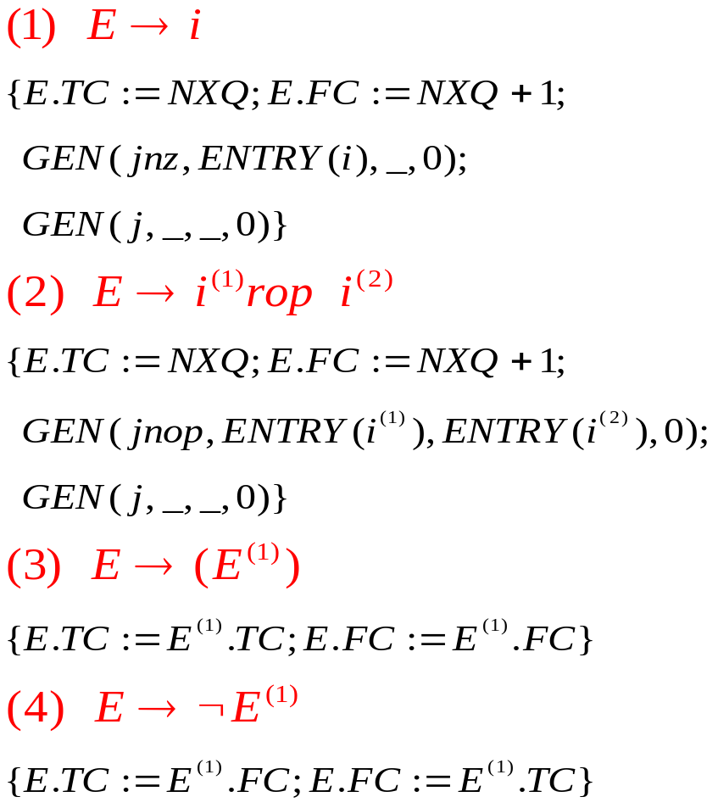
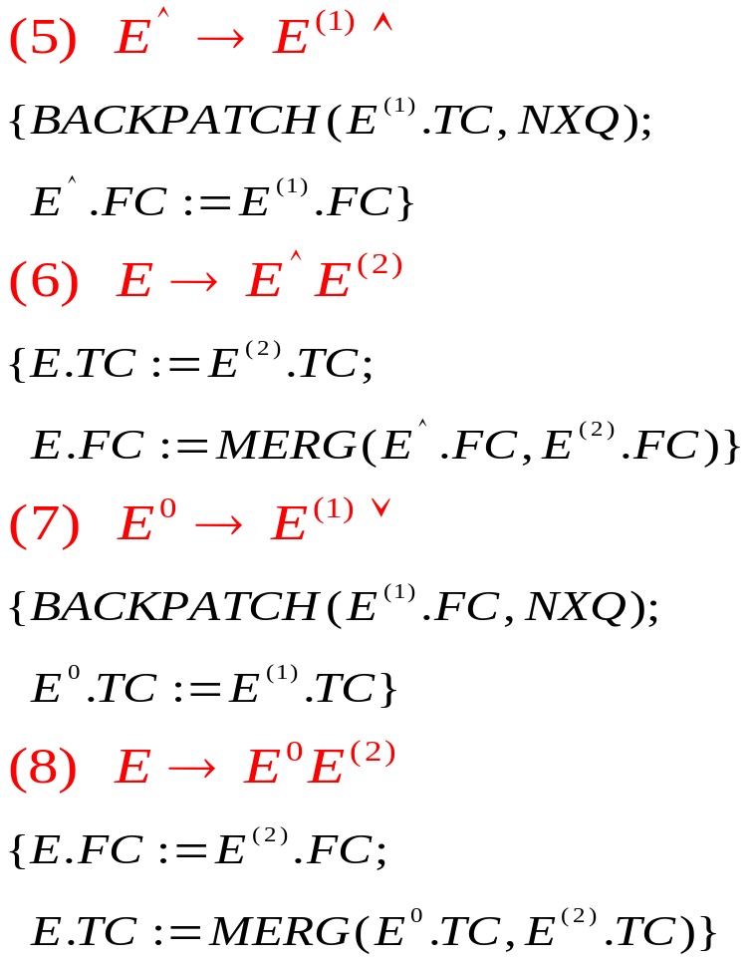
2.语义动作

Slide 54
四.例
用自下而上语法分析方法，语法制导生成A∨B<D的四元式

Slide 55



























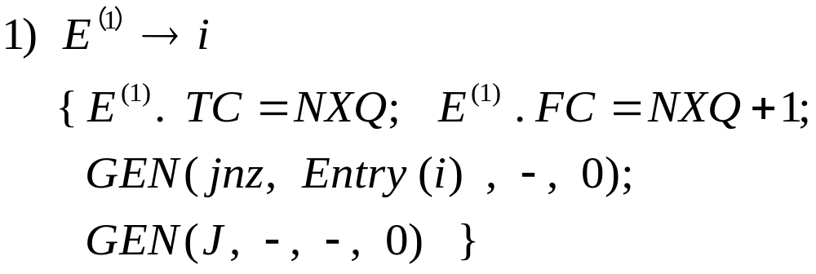
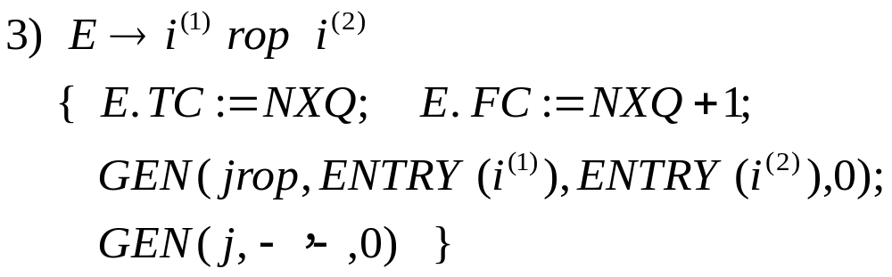
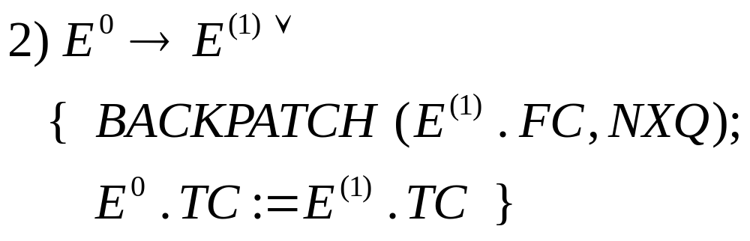
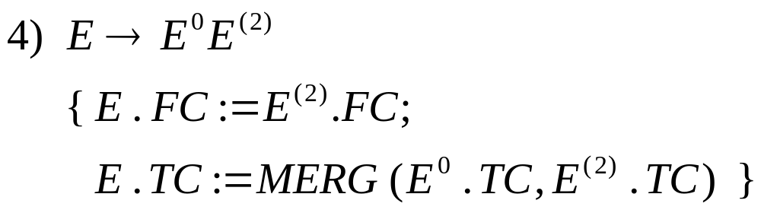

Slide 56
5.7 控制语句的翻译
本小节讨论无条件和条件语句的翻译，只讨论四元式的产生。
本节内容
标号和转移语句
条件语句
分叉语句

Slide 57
5.7.1 标号和转移语句
标号的两种使用方法
L: S
Goto L
语言中允许标号先定义后使用，也允许先使用后定义。

Slide 58
(1) 先定义
L1 : S1
符号表
…
Goto L1
名字 | 类型 | … | 定义否 | 地址
L1 | 标号 | … | 定义 | P₁
遇到L1 : S1
P1 ( )
…
遇到Goto L1
(j, _, _, P₁)

Slide 59
(2) 先使用
q1 (j, _, _, 0 )
q3
q1 goto L2
…
q2 Goto L2
q3 L2 : S2
…
…
q2 (j, _, _, q1 )
q3
名字 | 类型 | … | 定义 | 地址
L2 | 标号 | … | 未 | q1
q2
q3
遇到goto L2, 填符号表，“未定义”，把NXQ填入L2的地址部分，作为链头。产生( j, _, _, 0)
遇到goto L2, 查到未定义，取符号表中L2的地址q1填入四元式q2:(j, _, _,q1),将q2填入符号表。
遇到L2:S2,就可以回填。

Slide 60
一般而言，带标号语句产生式
S → label S
label → i:
Label → i: 的语义动作
1. 若i所指的标识符(假定为L)不在符号表中，则把它填入，置类型为“标号”，“定义否”为“已”，地址为NXQ。
3. 若L已在符号表中，则把标志“未”改为“已”，然后，把地址栏中的链头(记为q)取出，同时把NXQ填在其中，最后，执行BACKPATCH(q,NXQ)。
2, 若 L已在符号表中，但“类型”不为“标号”或者“定义否”为“已”，则报告出错。

Slide 61
5.7.2 条件语句
1 较为复杂的程序控制语句常常是嵌套的。
if E1 THEN
if E2 then S1 else S2
ELSE S3
S1后有一条无条件转移指令，跳转到本语句之后。这里，与上一节不同的是，在S2翻译之后，也不能确定其跳转地址，它要跨越S2,S3。
所以，转移地址的确定与语句所处的环境有关。

Slide 62
解决办法
令每个非终结符S(L)附带一项语义值S.CHAIN，它指出一条链的头，该链是所有期待翻译完S后回填目标的四元式组成的。
注意
回填目标可能是{S}得下一条四元式，也可能不是。真正的回填，要在处理完S的外层后进行。

Slide 63
考虑语句
WHILE E⁽¹⁾ DO S⁽¹⁾ 译为代码结构
E⁽¹⁾的代码
真出口
假出口
S⁽¹⁾的代码
由于语句的嵌套，WHILE翻译完了也未必知道假出口的转移目标，所以作为S⁽¹⁾.CHAIN保留下来,以便伺机回填。

Slide 64
示例
E⁽¹⁾.TC
IF E THEN
While E⁽¹⁾ do S⁽¹⁾
ELSE S
E⁽¹⁾.FC

Slide 65
文法
S → if E then S
|if E the S else S
|while E do S
|begin L end
|A
L → L; S
|S (5.5)
S—语句 L—语句串 A—赋值句 E—布尔表达式

Slide 66
为了能及时回填有关四元式的转移目标，如同处理布尔表达式一样，需要对文法(5.5)进行改写。
S → C S
| T^{P} S
| W^{d} S
| begin L end
| A
L → L^{S} S
| S
C → if E then
T^{P} → CS else
W^{d} → W E do
W → while
L^{S} → L; (5.6)

Slide 67
语义动作
C → if E then
{ BACKPATCH (E.TC, NXQ);
C.CHAIN := E.FC }
S → C S⁽¹⁾
{ S.CHAIN := MERG(C.CHAIN, S⁽¹⁾.CHAIN}
T^{P} → C S⁽¹⁾ else
{ q := NXQ;
GEN(j, _, _, 0);
BACKPATCH(C.CHAIN,NXQ);
T^{P}.CHAIN := MERGE(S⁽¹⁾.CHAIN,q)}
S → T^{P} S⁽²⁾
{ S.CHIAN := MERG(T^{P}.CHIAN, S⁽²⁾.CHIAN}

Slide 68
语义动作
W → while
{ W.QUAD := NXQ }
W^{d} → W E do
{ BACKPATCH (E.TC,NXQ);
Wd.CHAIN := E.FC;
Wd.QUAD := W.QUAD }
S → W^{d} S⁽¹⁾
{ BACHPATCH(S⁽¹⁾.CHAIN,W^{d}.QUAD);
GEN(j, _, _, W^{d}.QUAD);
S.CHAIN := W^{d}.CHAIN}

Slide 69
语义动作
L → S
{ L.CHAIN := S.CHAIN}
L^{S} → L;
{ BACKPATCH(L.CHAIN,NXQ) }
L → L^{S} S⁽¹⁾
{ L.CHAIN := S⁽¹⁾.CHAIN}
S → begin L end
{ S.CHAIN := L.CHAIN}
S → A
{ S.CHAIN := 0} 空链

Slide 70
示例
IF E THEN S⁽¹⁾ ELSE S⁽²⁾
C
T^{P}
S

Slide 71
E→
C→ IF E THEN
T^{P} → C S⁽¹⁾ ELSE
S → T^{P} S⁽²⁾
E.TC
E.FC
C.CHAIN
T^{P}.CHAIN
S.CHAIN
E的代码
BACKPATCH(E.TC,NXQ)
S⁽¹⁾的代码
S⁽¹⁾.CHAIN
q: ( j, _, _, 0)
MERG(S^{(1).}CH,q)
S⁽²⁾的代码
BACKPATCH(C.CH,NXQ)
MERG(T^{P}.CH,S^{(2).}CH)
S⁽²⁾.CHAIN

Slide 72
IF E THEN WHILE E⁽¹⁾ DO S⁽¹⁾ ELSE S⁽²⁾
的示意图
IF E THEN WHILE E(1) DO S(1) ELSE S(2)
W
C
W^{d}
S1
T^{P}
S

Slide 73
E.TC
E.FC
C.CH
W^{d}.C
S1.C
T^{P}.C
S.C
IF
E 的代码
THEN
W^{d}.Q=W.Q
WHILE
E^{(1).}T
E^{(1).}F
E⁽¹⁾的代码
S⁽¹⁾的代码
S⁽¹⁾.C
(j,_,_,W^{d}.Q)
T^{P} → C S1 ELSE
{ q := NXQ;
GEN(j,_,_,0);
BACKPATCH(C.CH,NXQ);
T^{P}.C:=MERG(S1.C,q); }
W^{d} → W E⁽¹⁾ DO
{BACKPATCH(E⁽¹⁾.TC,NXQ);
W^{d}.CHAIN := E⁽¹⁾.FC
W^{d}.quad := W.QUAD }
S1 → W^{d} S⁽¹⁾
{BACKPATCH(S⁽¹⁾.C,W^{d}.Q);
GEN(j,_,_,W^{d}.Q);
S1.C := W^{d}.C }
C → IF E THEN
{BACKPATCH(E.TC,NXQ);
C.CHAIN := E.FC }
W → WHILE
{W.QUAD := NXQ}
q:(j,_,_,0)
S → T^{P} S⁽²⁾
{ S.CH := MERG(T^{P}.CH,S⁽²⁾.CH) }
语句翻译完成，结果如图所示
ELSE
S⁽²⁾.C
S⁽²⁾的代码

Slide 74
例子
While A<B DO if C<D then X:= Y+Z
W
E⁽¹⁾
E⁽²⁾
S⁽¹⁾
C
W^{d}
S⁽²⁾
S

Slide 75
W.QUAD:=100
E⁽¹⁾.TC
E⁽¹⁾.FC
W^{d}.C
C.CH
S⁽²⁾.CH
S.CH
100
101
101
103
103
101
W^{d}.QUAD:=100
100 (j<,A,B, 0)
102
101 (j,_,_, 0 )
102 (j<,C,D, 0)
104
E⁽²⁾.TC
E⁽²⁾.FC
103 (j,_,_, 0)
102
103
100
104 (+,Y, Z, T)
S⁽¹⁾.CH
105 (:=,T,_, X)
0
106 (j,_,_,100)
Wd → W E⁽¹⁾ DO
{BACKPATCH(E⁽¹⁾.TC,NXQ);
W^{d}.CHAIN := E⁽¹⁾.FC;
W^{d}.QUAD :=W.QUAD}
S → W^{d} S⁽²⁾
{ BACKPATCH(S⁽²⁾.CHAIN,W^{d}.QUAD);
GEN(j,_,_,W^{d}.QUAD);
S.CHAIN := W^{d}.CHAIN }
E⁽¹⁾ → i⁽¹⁾ rop i⁽²⁾
{E⁽¹⁾.TC:=NXQ;E⁽¹⁾.FC:=NXQ+1;
GEN(jrop,ENTRY(i⁽¹⁾),ENTRY(i⁽²⁾),0);
GEN(j,_,_,0);}
E⁽²⁾→i⁽¹⁾ rop i⁽²⁾
{E⁽²⁾.TC:=NXQ;E⁽²⁾.FC:=NXQ+1;
GEN(jrop,ENTRY(i⁽¹⁾),ENTRY(i⁽²⁾),0);
GEN(j,_,_,0);}
C → IF E⁽²⁾ THEN
{BACKPATCH(E⁽²⁾.TC,NXQ);
C.CHAIN :=E⁽²⁾.FC}
E → i⁽¹⁾+i⁽²⁾
{ E.PLACE := NEWTEMP;
GEN(+,ENTRY(i⁽¹⁾),ENTRY(i⁽²⁾),E.PALCE)}
W→WHILE
{W.QUAD := NXQ}
A → i:=E
{ GEN(:=,E.PALCE,_,ENTRY(i)}
S⁽²⁾ → C S⁽¹⁾
{ S⁽²⁾.CHAIN := MERG(C.CHAIN,S⁽¹⁾.CHAIN) }
While A<B DO if C<D then X:= Y+Z
语句翻译完成

Slide 76
控制语句的翻译
1 设计属性文法，讨论翻译的一般语义规则。
如 S→ while E do S1 的语义规则包含四部分：
S.begin
E.CODE
1 产生标志，被转目标，在S.code中出现
S.Begin := newlabel
E.True := newlabel
2 “内部的”/可隐藏标志用
S.Next及两标志表示。
/S.next构成
E.F := S.next
S1.next := S.begin
3 S.code 的组成
S.code :=
gen(S.begin ‘:’)|| E.code|| gen(S.true ‘:’)|| S1.code || gen (‘goto’ S.begin)
4 对1，2归纳，可知转移目标有两类：一类在S.code和S.next中；另一类是可隐藏的，内部的。
E.t
S₁.CODE
Goto S.begin
E.f
…

Slide 77
2 一遍扫描产生代码，翻译模式。
S→ while M₁ E do M₂ S₂
M → ξ { M.quad := nextquad }
S→ if E then M₁ S₁ N else M₂ S₂
{ b(E.truelist, M₁.q);
b(E.falselist,M₂.q);
S.nextlist := merg(S₁.nextlist,N.nextlist,
S₂.nextlist)}
N → ξ { N.n := nakelist(nextquad); }
M → ξ { M.q := nextquad }
C → if E then
b(e.tc, NXQ)
C.C := E.FC
TP → C S₁ ELSE
q: (j, _,_,_)
b(c.c,NXQ)
TP.C := merg(S₁.c,q);
S → T^{P} S₂
S.C := merg(T^{P}.C, S₂.C)

Slide 78
5.7.3 分叉语句
形式:
case E of
C₁: S₁
C₂: S₂
…
C_{n-1}: S_{n-1}
otherwise : S_{n}
end
语义：
E是一个表达式，称为选择子。通常是一个整型表达式或者字符(char)型变量。每个Ci的值为常数，Si是语句。
若E的值等于某个Ci,则执行Si(i= 1,2…,n-1),否则执行Sn。当某个Si执行完之后，整个case语句也就执行完了。

Slide 79
实现方法
1 分叉只有10个左右时，翻译成条件转移语句。
GOTO NEXT;
L3: ......
L_{n-1}: IF T≠C_{n-1} GOTO L_{n}
S_{n-1};
GOTO NEXT;
L_{n}: S_{n};
NEXT:
T := E;
L1: IF T≠C1 GOTO L2
S1;
GOTO NEXT
L2: IF T≠C2 GOTO L3
S2;

Slide 80
2 开关表
S₁
GOTO
NEXT
C₁ | S₁
C₂ | S₂
… | …
C_{n-1} | S_{n-1}
E | S_{n}
S₂
GOTO
NEXT
S_{n}
GOTO
NEXT
1. 编译程序构造上面的开关表
2. 产生将E值送到该表末项的指令组,以及一个对E值查找开关表的程序
3. 运行时，循环程序对E值查开关表，当E与某个C_{i}匹配就执行S_{i}

Slide 81
3 如果case的分叉情况比较多，例如在10以上，最好建立杂凑表。求出H(Ci),在其中填入Ci和Si
C₅ | S₅
C₁ | S₁
C_{z} | S_{z}
1
H(E)
S_{n}
M
编译时，对CASE构造该表，有的表项为空。运行时，求H(E)值，找对应表项(1<=H(E)<=M);如空白，则执行S_{n}

Slide 82
4 选择子E在基本连续的一个范围(可通过变换)内变化， 如从0到127，只有少数几个值不为Ci,则可建立一个数组B[0:127],每个元素B[Ci]中存放着Si的地址。
C₁
B[1]
S₁头
S₂头
S_{n}头
S_{j}头
S_{n}头
S₁₂₇头
S₁
C₂
B[2]
S_{j}
E
B[j]
B[127]
S_{n}

Slide 83
分叉语句的翻译
下面讨论一种便于语法分析制导实现的翻译法。
中间码形式
Ln-1: 关于Sn-1的中间码
Goto NEXT
Ln: 关于Sn的中间码
Goto NEXT
TEST: IF T=C1 GOTO L1;
IF T=C2 TOTO L2;
…
IF T=C_{n-1} GOTO L_{n-1}
Goto Ln
NEXT:
T := E 的中间码
Goto TEST
L1: 关于S1的中间码
Goto NEXT
L2: 关于S2的中间码
Goto NEXT
…

Slide 84
问题
当产生末尾的转移语句时，Ci和Li的地址Pi无处查找！
应在每一个Li出现时，将这两方面的内容存放到队列中。

Slide 85
产生代码过程
case
产生标号TEST,NEXT和一个临时单元T
TEST: (case, C1, P1, _)
(case, C2, P2, _)
…
(case, Cn-1, Pn-1, _ )
(case, T, Pn, _ )
(label, NEXT, _, _)
NEXT:
E
产生 T:= E的四元式
OF
产生GOTO TEST四元式，设置一个空队列QUEUE
Ci
产生一个标号Li,连同NXQ填入符号表，(Ci,Pi)进入队列QUEUE
Si
产生{ Si 四元式}
{ GOTO NEXT}
otherwise
产生标号Ln,连同NXQ填入符号表
END
产生n个条件转移语句的四元式

Slide 86
注意
1 末尾的多向转移目标指令组，视不同情况生成，可优 化处理。
如果Si又是一个case语句。怎么办？
应该建立嵌套队列，要解决队列嵌套，栈嵌套的底标记问题。
3 在产生完指令之后，队列可以不要，但符号表仍然存在，这样可以灵活地优化。

Slide 87
5.8 数组元素引用
本小节讨论数组元素的表达式和赋值句的翻译。由于数组元素较简单变量有一定的特殊性，分几个方面来介绍。
本节内容
地址计算公式
四元式中数组元素表达形式(数组元素引用和中间代码）
赋值语句中数组元素的翻译

Slide 88
5.8.1 地址计算公式
简化假定
数组元素按行存放，每维下限都为1，每个元素只占一个机器字，目标机器存储器是以字编址的。
addr(A[1,1,…1]),数组首址
对数组元素A[i₁,i₂,…i_{n}]地址D的计算公式如下：
D = CONSPART + VARPART
CONSPART = a – C
C = d₂d₃…d_{n} + d₃d₄…d_{n} + … + d_{n} +1
VARPART = i₁d₂d₃…dn+i₂d₃d₄…d_{n}+…+i_{n-1}d_{n}+i_{n}
a

Slide 89
注意
CONSPART只依赖于数组各位的界限d和数组的首址a,与数组元素各维的下标i₁,i₂,…,i_{n}无关。因此，对确定数组而言，计算数组元素的地址时，无需独立计算CONSPART。
VARPART是一个可变部分，它的值随着各维下标i₁,i₂,
…,i_{n}的不同而不同。
计算数组元素的地址主要计算VARPART。

Slide 90
5.8.2 数组元素引用和中间代码
这儿只讨论确定数组(编译时可静态确定体积的数组，也称静态数组)的翻译。
简单变量可以在符号表中查到它的地址，而数组元素却不行，在符号表中只有它们的总代表——数组名的入口。
i₁ | u₁ | d₁
I_{n} | u_{n} | d_{n}
n |  | C
type |  | a
A[1,1,…,1]
A[1,1,…,2
…
名字 | 特性 | 地址
A | 数组

Slide 91
因此，每个下标变量在语句中出现，如 X:=A[…],在目标指令中要有计算A[…]地址的指令。
下标变量的表示形式
不变部分CONSPART,在编译时，可以产生{ T₁ := a-C },将其存放在临时单元T₁中，在运行时计算下标变量A[i₁,i₂,…,i_{n}]的可变部分，产生计算VARPART的四元式。令{T:=VARPART},所以addr(A[i₁,…i_{n}]) = T + T₁
这样，四元式有如下形式：
{ :=, T+T1, _ , X }

Slide 92
在四元式中出现T+T1不够理想，不够简洁。
参照计算机的变址指令，考虑使用T1[T]
如此，四元式的形式如下：
变址取数 X:= T1[T]
( =[], T1[T], _, X)
变址存书 T1[T] := X
( []=, X, _, T1[T])

Slide 93
5.8.3 赋值语句中的数组元素翻译
关键问题是下标表达式的计算，进而计算可变部分T。
文法
A → V:= E
V → i[elist]|i
elist → elist,E | E
E → E + E |(E) |V
所定义的赋值句A就是变量V后跟赋值号:=和算术表达式E

Slide 94
定义要点
1 文法允许数组元素嵌套定义 ，A[B,C[2]+1]。
2 为了在归约时完成VARPART的计算，需要修改V的文法。
如果数组元素为A[B,C[D,E[F,G]]],那么，在按上面的文法归约下标表达式串时，无法获得数组的内情向量，对每一维的下标都需要保存下来。在该表达式中，就要保存B,D,F等中间结果，如果规模进一步扩大的话，要保存的中间量就会迅速增加，很是繁琐。所以，要寻求能及时计算下标的方法。
V → i[elist]|i V → elist] | i
elist → elist,E | E elist → elist,E | i[E
这样能够在整个下标串elist的翻译过程中随时知道数组名i的入口，获取登记在符号表中的数组信息。

Slide 95
回顾一下VARPART的计算公式，它是一个乘加式。
(…(i₁*d₂+i₂)d₃+i₃)…+i_{n-1})d_{n}+i_{n}
elist.
PLACE
limit(
ARRAY,k)
语义变量和过程
Elist.ARRAY 数组名的符号表入口
Elist.DIM 数组维数计数器
Elist.PLACE 记存业已形成的VARPART的中间结果名字在符号表中的位置，或者是一个临时变量的整数码。
Limit(ARRAY,k) 函数过程，数组ARRAY的第k维长度d_{k}

Slide 96
现在要考虑的变量有两类，每个变量V有两项语义值。
V.PLACE
简单变量 变量名的符号表入口
下标变量 保存CONSPART的临时变量的整数码
V.OFFSET
简单变量 NULL(用于区分简单变量和下标变量）
下标变量 保存VARPART的临时变量的整数码

Slide 97
语义动作
1 A→V:=E
{IF (V.OFFSET=NULL) THEN GEN(:=,E.PLACE,_,V.PLACE)
ELSE GEN([]=,E.PLACE,_,V.PLACE[V.OFFSET])}
2 E→E⁽¹⁾+E⁽²⁾
{ T:=NEWTEMP; GEN(+,E⁽¹⁾.PLACE,E⁽²⁾.PLACE,T);
E.PLACE := T }
3 E → (E⁽¹⁾)
{ E.PLACE := E⁽¹⁾.PLACE }

Slide 98
4 E→V
{ IF (V.OFFSET=NULL) THEN E.PLACE := V.PLACE;
ELSE BEGIN T:=NEWTEMP;
GEN (=[],V.PLACE[OFFSET],_,T); E.PLACE:=T; END }
5 V→elist]
{ T:=NEWTEMP;
GEN(-,elist.ARRAY,C,T);
V.PLACE:=T; V.OFFSET := elist.PLACE; }

Slide 99
6 V → i
{ V.PLACE:= ENTRY(i); V.OFFSET:= NULL; }
7 elist→elist⁽¹⁾,E
{ T:=NEWTEMP; k:= elist⁽¹⁾.DIM + 1;
dk:=LIMIT(elist⁽¹⁾.ARRAY,k);
GEN(*,elist⁽¹⁾.PLACE,dk,T);GEN(+,E.PLACE,T,T);
elist.ARRAY := elist⁽¹⁾.ARRAY;
elist.PLACE := T;
elist.DIM := k; }

Slide 100
8 elist→ i[E
{ elist.PLACE := E.PLACE;
elist.DIM := 1;
elist.ARRAY := ENTRY(i) }

Slide 101
A是一个10*20的数组，A[I+2,J+1]:= M+N的翻译
V
(+, I, 2, T1)
elist
]
(+, J, 1, T2)
(*, T1, 20, T3)
elist
,
E
(+, T2, T3, T3)
(-, A, 21, T4)
i
[
E
J+1
(+, M, N, T5)
A
I+2
([]=, T5, _,T4[T3])
elist→elist⁽¹⁾,E
{ T3:=NEWTEMP; k:= elist⁽¹⁾.DIM+1;
dk:=limit(elist⁽¹⁾.ARRAY,k);
GEN(*,elist⁽¹⁾.PLACE,dk,T3);GEN(+,E.PLACE,T3,T3);
elist.ARRAY:=elist⁽¹⁾.ARRAY; elist.PLACE:=T3; elist.DIM:=k}
A→V:=E
{ IF (V.OFFSET=NULL) THEN
GEN(:=,E.PLACE,_,V.PLACE);
ELSE GEN([]=, E.PLACE, _, V.PALCE[V.OFFSET]) }
V→elist]
{ T4:=NEWTEMP;
GEN(-,elist.ARRAY,C,T4);
V.PLACE:=T4; V.OFFSET:=elist.PLACE; }
E→M+N
{ T5:=NEWTEMP;
GEN(+, M, N, T5);
E.PLACE:= T5; }
E→I+2
{ T1:=TEMP;
GEN(+,I,2,T1);
E.PLACE:= T1 }
E→J+1
{ T2:=TEMP;
GEN(+, J, 1, T2);
E.PLACE:= T2 }
elist → A[E
{ elist.PLACE:=E.PLACE;
elist.DIM :=1;
elist.ARRAY:=ENTRY(A) }

Slide 102
5.9 过程调用
S(X,Y)
_
Call S(A+B,Z)
_
_
…
…
…
…
…
…
过程调用或者说转子，本质上是把控制权转移给子程序。

Slide 103

几个问题
转移目标
返回地址
参数传递
一般方案
主程序：实参→约定单元
子程序：约定单元→形参
访问形参

Slide 104
关于地址传递
一个简单方法，由指令携带参数地址，把实参地址统一放在转子指令前。
如 CALL S(A+B,Z) 翻成
K-4: {T := A+B}
K-3: Par T
K-2: Par Z
K-1: Call S
K: …

Slide 105
过程调用的四元式产生
文法G：
（1） S → CALL i(arglist)
（2） arglist → arglist,E
（3） arglist → E
困难：如何在处理参数串的过程之中记住每个实参的地 址，以便最后将它们排列在转子指令的前面。
解决：第一个实参建立队列，后面的循序记录，要保持队列头。

Slide 106
语义动作
1 S → CALL i(arglist)
{ FOR 队列arglist.QUEUE的每一项P DO
GEN ( par,_,_,p);
GEN (call,_,_,ENTRY(i))}
2 arglist → arglist⁽¹⁾,E
{ 把E.PLACE排在arglist⁽¹⁾.QUEUE的末端；
arglist.QUEUE := arglist⁽¹⁾.QUEUE}
3 arglist → E
{ 建立一个arglist.QUEUE,它只包含一项E.PLACE}

Slide 107
例 CALL S(A+B,Z)
队列arglist.QUEUE
(+,ENTRY(A),ENTRY(B),T)
(par, _, _, T)
(par, _, _, Z)
(Call, _, _, ENTRY(S))
T
Z
E → A + B
{ E.PLACE := NEWTEMP;
GEN( +, A, B, E.PLACE)
}
Arglist → E
{
建立一个arglist.QUEUE,包含E.PLACE
}
Arglist → arglist(1),E
{把Z排在T之后，即将E.PLACE置于arglist(1).QUEUE的末尾；
Arglist.QUEUE := arglist(1).QUEUE}
S → CALL i(arglist)
{For 队列arglist.QUEUE的每一项 P DO
GEN(par, _, _, P);
GEN(Call,_, _, ENTRY(i))}
E → I
{E.PLACE := ENTRY(Z)}

Slide 108
写法二义性
X := A(I,J)
过程调用或者数组引用，两者难以区分。而语法制导翻译是按语法规则（产生式）进行的，上下文无法区分，这就造成了翻译的困难。
解决方案
查符号表
词法分析器在发送A之前先查表确定其特性
规定数组用[]，避免冲突
先说明后引用，则使用两边扫描

Slide 109
5.10 说明语句的翻译
程序说明语句如
Integer L,M,N;
ARRAY A;
语义动作是把 L,M,N,A登记到符号表中，并在相应位置填入整型等性质。

Slide 110
文法
D → integer namelist | real namelist
Namelist → namelist,i | i
问题
该文法要求把完整的namelist读完才能做语义动作（在符号表中登记性质）。这样，就必须用栈、队列来保存所有这些名字。

Slide 111
文法改造
D → D,i | integer i
| real i
D → integer i
{FILL(ENTRY(i),int);D.ATT := int}
D → real i
{FILL(ENTRY(i),real);D.ATT := real}
D → D⁽¹⁾,I
{FILL(ENTRY(i),D⁽¹⁾.ATT);D.ATT := D⁽¹⁾.ATT }

Slide 112
数组说明
Array
A[l₁:u₁,l₂:u₂,…,l_{n}:u_{n}]
相应的内情向量为
l₁ | u₁ | d₁
l₂ | u₂ | d₂
…
l_{n} | u_{n} | d_{n}
n | C
Type | a
Compart= a-C
d_{i} = u_{i}-I_{i}+1
n – 维数
填向量
申请空间
计算下标地址

Slide 113
关于向量填写
A为确定数组
每维的上下限I,U都是常数，长度d，体积A都可以计算。编译时可填所有元素。
由于下标变量度地址的计算涉及的I,U都是已知量，所以运行时可以不要信息向量，理论上只要保留工作单元和一些常数就可以了。
A为可变数组
I,U是变量，体积要在运行时计算确定。
1. 编译时分配向量区，是空架子
2. 编译时产生计算I,U的指令组，填入向量区中
3. 根据I,U,申请内存区的指令

Slide 114
可变数组分配子程序
输入：维数n,界限序列l1,u1,l2,u2…ln,un
类型type以及内情向量表区地址
功能：建立内情向量并分配数组空间
算法
BEGIN
i:=1; N:=1; C:=0;
WHILE I ≤n DO
BEGIN
di := ui –li +1;
N:= N * di;
C := C * d_{i} + l_{i};
把I_{i}，u_{i}和d_{i}填入内情向量表区中；
ｉ:= i+1
END;
申请Ｎ个单元的数组空间，令这片空间的首地址为a；
把ｎ和Ｃ，以及type和a填入内情向量区中

Slide 115
5.11 自上而下分析制导翻译概说
简略介绍自上而下分析法的递归下降分析器制导翻译技术。该方法的一个优点是可以在一个产生式中间调用语义程序。本节主要内容如下：
递归下降分析器
工作过程
原理

Slide 116
递归下降分析器
在不含左递归和每一V_{N}的所有候选终结首符集两两不相交的条件下，可能构造不带回溯的自上而下分析程序。
分析程序由一组递归过程组成，每个过程对应一个文法的V_{N}。

Slide 117
工作过程
如 IF A∨B THEN WHILE C DO X:=Y+Z
ELSE
S1,S2
END
S⁽²⁾
识别出THEN,认定是一个语句S,此S是一递归过程。
把WHILE语句消化掉，产生相应的四元式。
把S的不能确定内容作为S.CHAIN
识别出IF,则认定有E,对E编一递归过程，要做到：
把A∨B消化掉，产生相应的四元式
算出语义值，送到E.TC和E.FC中
回填E.TC,即真转出口
识别ELSE,认定还必须是一个S,完成S的翻译。
S⁽²⁾的翻译
E.FC返填
三流合一，作为返回

Slide 118
原理
自上而下表现值，确定了一个大前提，可以在产生式中间调用语义程序
在规约过程中，编出四元式
所有子程序，要递归
子程序的返回值是语义值

Slide 119
关于如何把语义程序套进递归下降器中，参看书上的两个例子。

Slide 120
后记
早期的编译程序中，语法分析和语义翻译往往混杂在一起。把语法分析和语义翻译分开不仅可使语法分析形式化和自动化，而且可使整个编译程序的结构更合乎逻辑和更加系统化。语法制导翻译技术就是为这个目标而生的。该方法在六十年代初出现之后很快就得到了推广应用。
最早使用语法制导翻译法来设计编译程序的是埃仁。语法制导翻译法由于埃伊柯尔、奇塔姆和菲尔德曼等人的工作而迅速传播开来。在理论方面，早期有刘易斯等人。

Slide 121
参考文献
1 程序设计语言—编译原理
国防科学技术大学 陈火旺 P132-P177
2 编译原理及实践
Keeneth C.Louden 冯博琴等译
第八章 代码生成
3 现代编译程序设计
冯博琴等译
第四章 处理中间代码

